Slide 1

Отряд добровольцев МБОУ СОШ № 76 МЫВМЕСТЕ76
Руководитель отряда добровольцев:
Харламова Елена Владимировна

Slide 2

Школьный добровольческий отряд МЫВМЕСТЕ76 действует на базе МБОУ СОШ № 76 с октября 2022 года. Принять участие в добровольческой деятельности может любой желающий.
Основными направлениями деятельности являются:
разработка и реализации проектов, программ, акций и др., призванных актуализировать приоритетные направления добровольческой деятельности;
взаимодействие с общественными молодёжными объединениями и организациями, заинтересованными в волонтёрской деятельности;
организация и проведение волонтёрских уроков и экскурсий;
проведение профилактической работы с детьми и молодёжью из «группы риска» (беседы, тематические игры, дискуссии, акции);
− социальное служение (работа с ветеранами, пожилыми людьми, людьми с ограниченными возможностями здоровья, а также с другими социально незащищенными категориями граждан);
оказание помощи и поддержки бойцам, находящимся в зоне СВО;
поддержка раненых бойцов, проходящих лечение в госпитале № 425 г. Новосибирска.

Slide 3
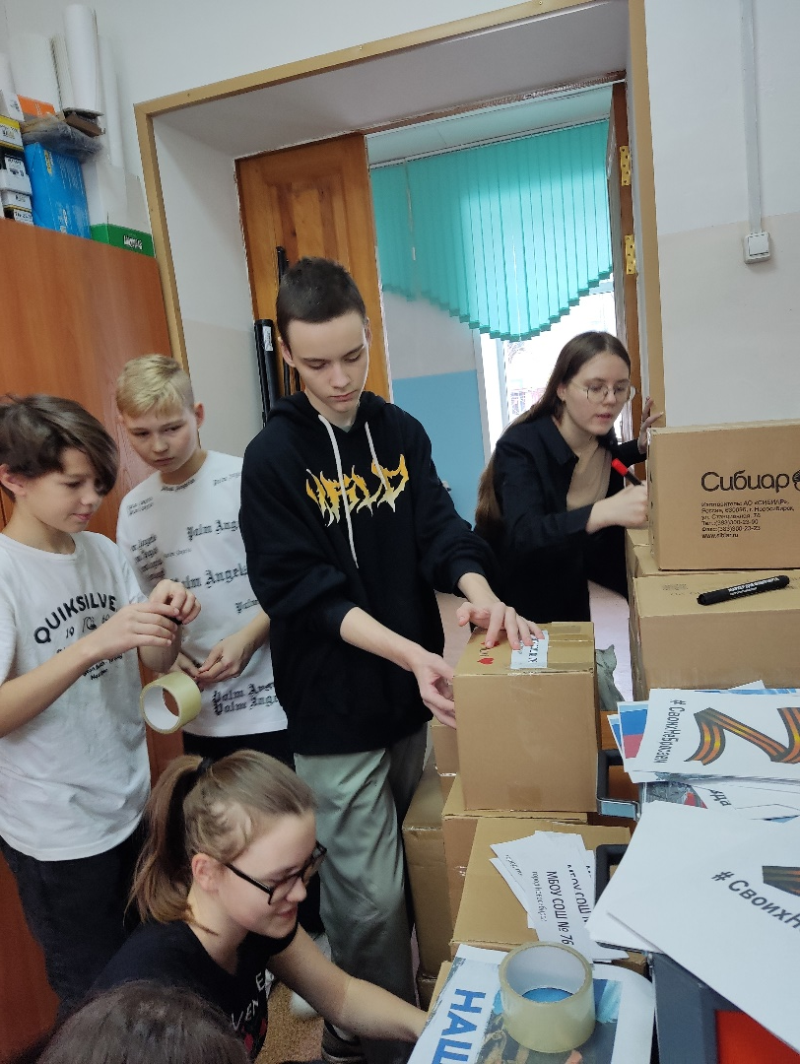
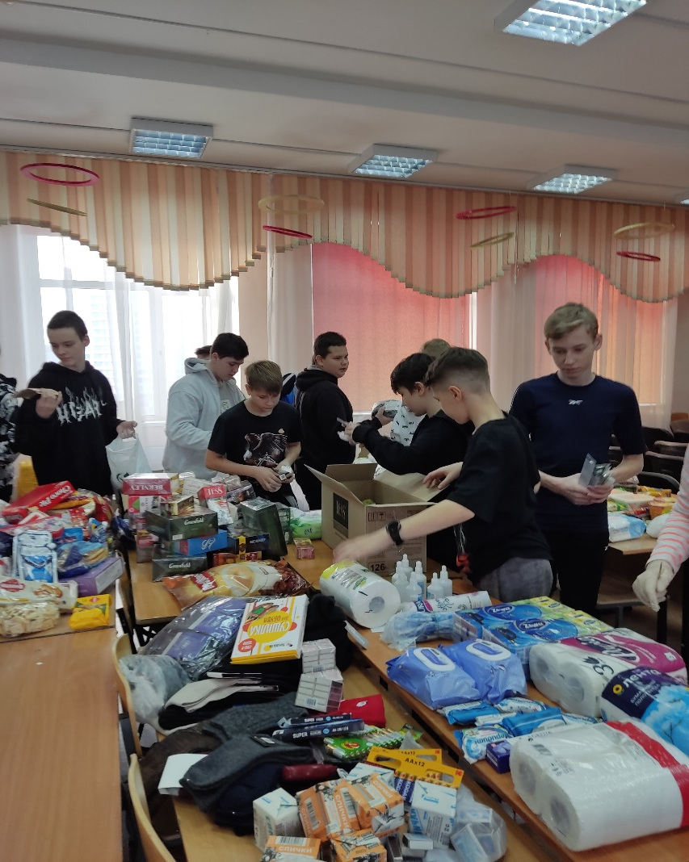
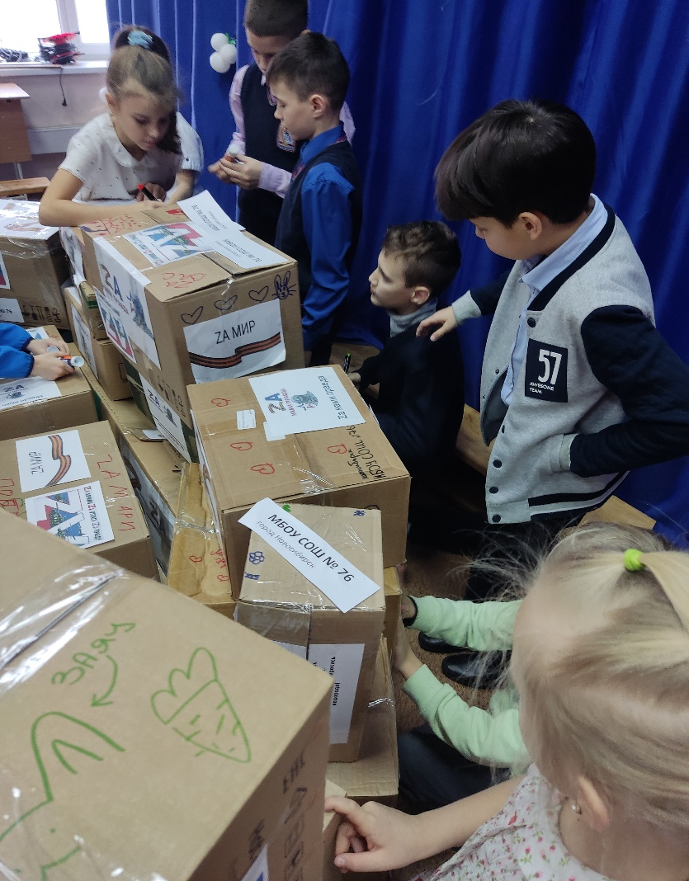
Октябрь 2022 года. Начало.
Первая акция «Всё для фронта, всё для победы» получила широкую поддержку. К акции подключились большинство классов школы. Отправка посылок состоялась в ноябре 2022 года. Всего было собрано 110 посылок. Отправляли целенаправленно бойцам 24 бригады спецназа ГРУ г. Новосибирска.

Slide 4
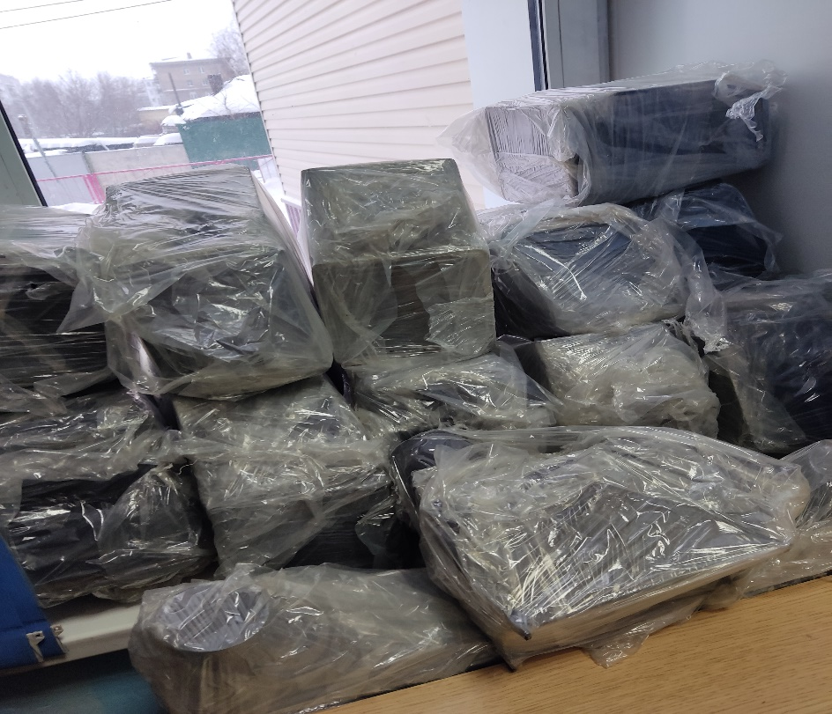
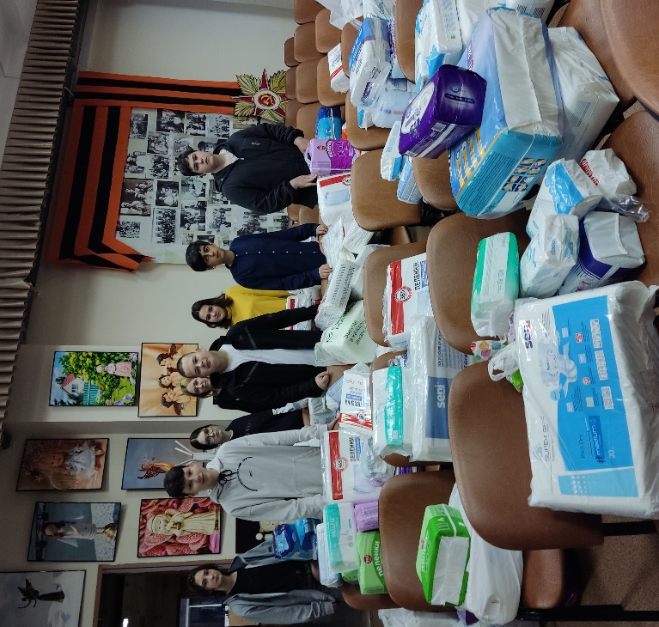
С ноября 2022 по апрель 2023 года было проведено пять отправок на фронт. Помимо продуктов питания (тушёнка, рыбные консервы, продукты быстрого приготовления, сладости, чай, кофе), было отправлено 35 портативных газовых печек и 500 газовых баллонов. Среди отправляемого груза появились медикаменты (обезболивающие, антибиотики, таблетки от кашля, противовирусные препараты, пластыри и т.д.). Были сформированы посылки, содержащие тёплые вещи: носки, варежки и перчатки, шапки и балаклавы.
Груз, подготовленный для
госпиталя.
Печки-буржуйки,
приготовленные
к к отправке (45 шт.)

Slide 5
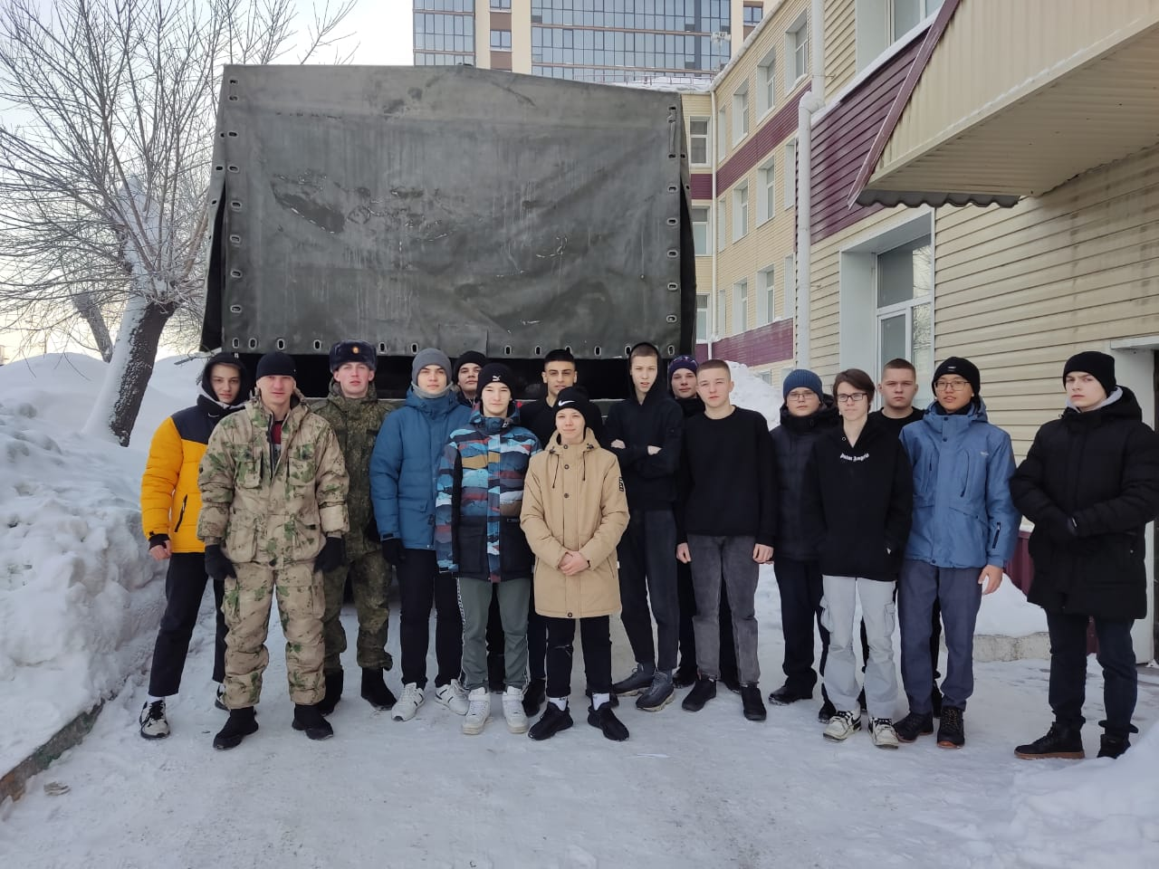
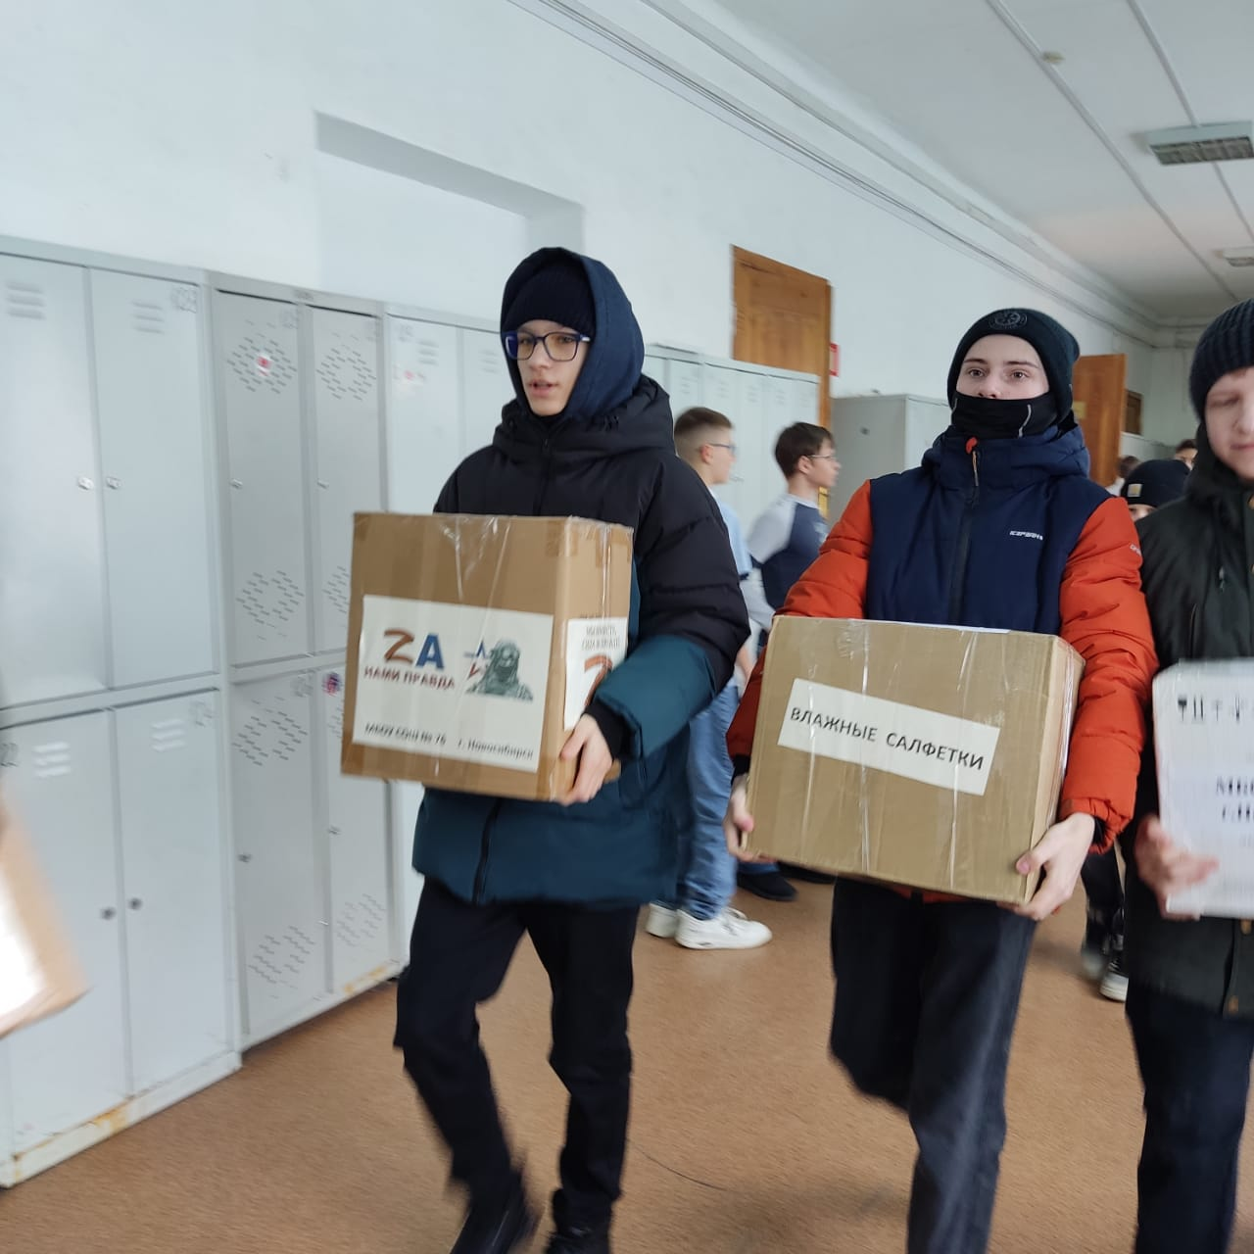
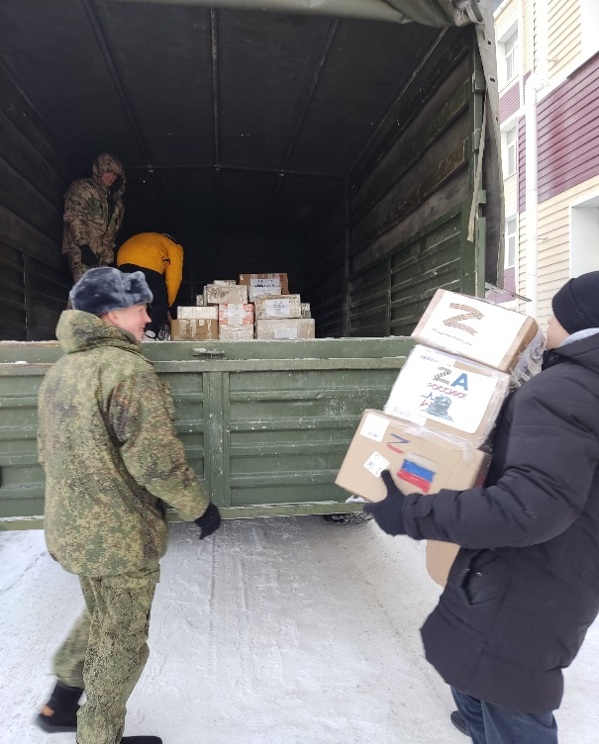
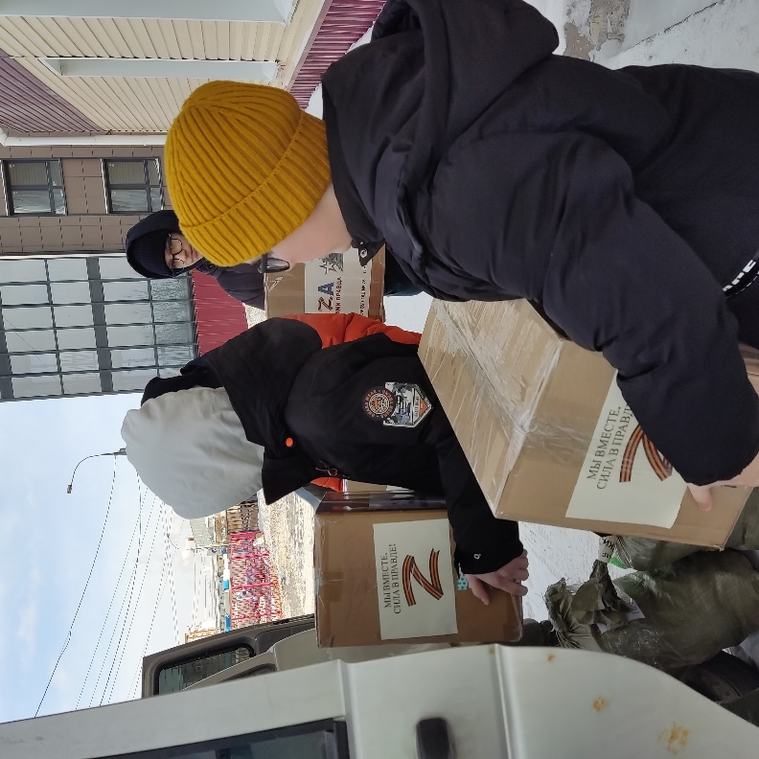
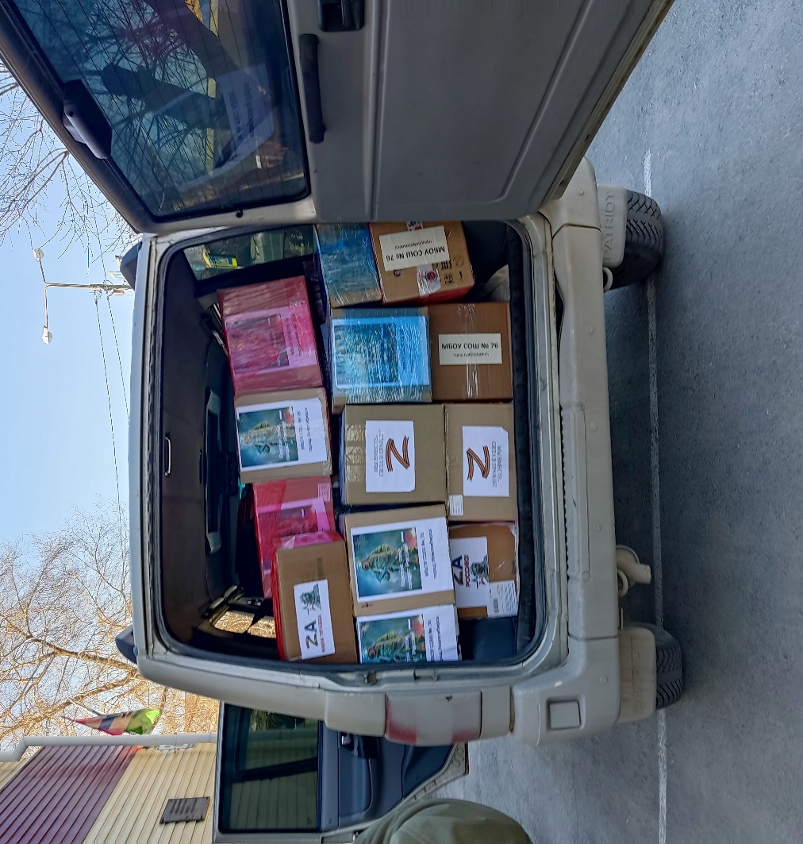
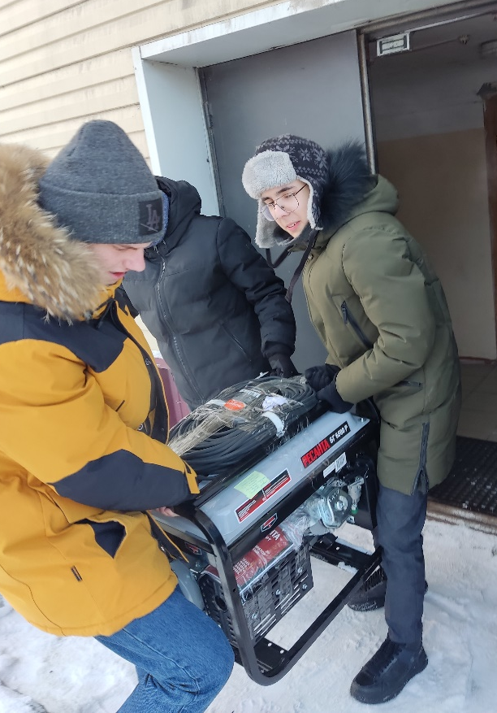
Погрузка за погрузкой, отправка за отправкой

Slide 6
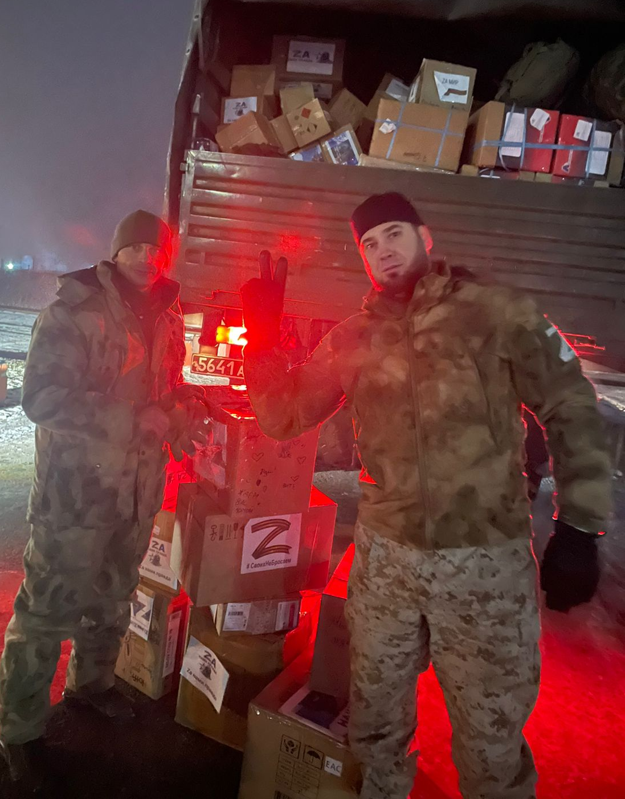
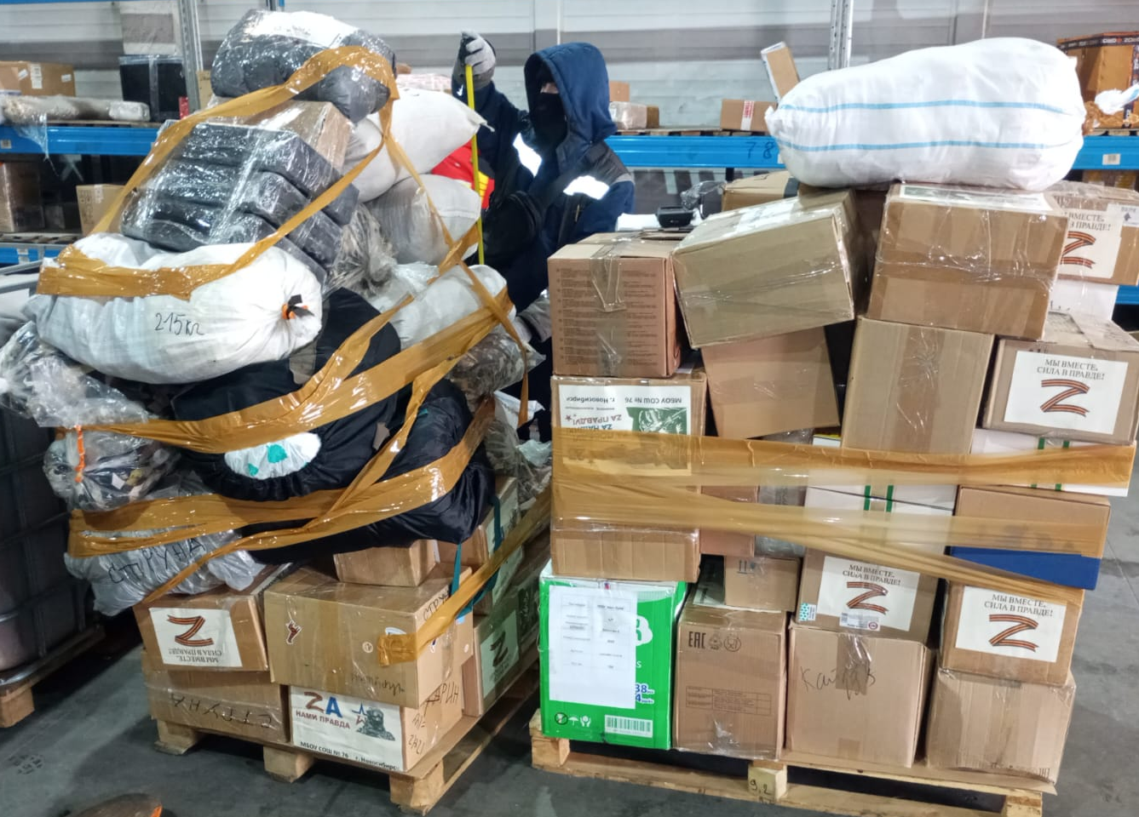
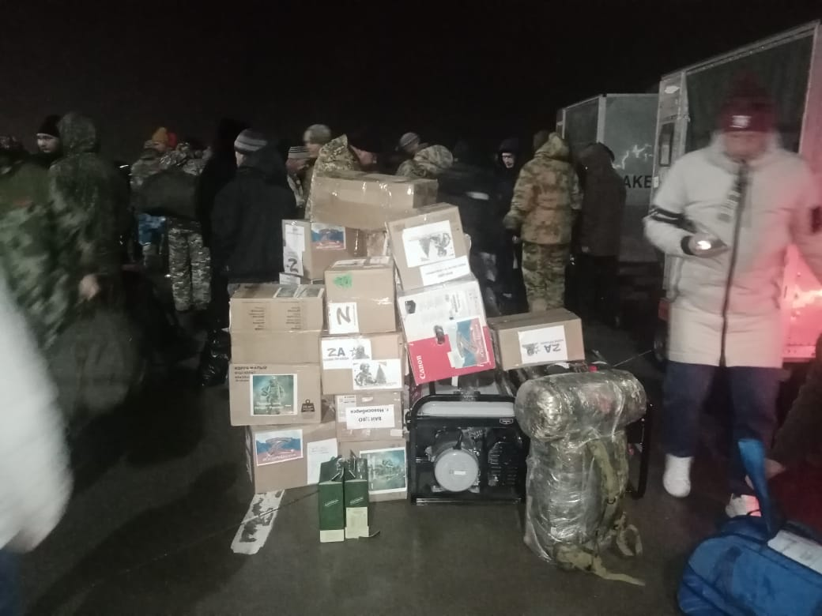
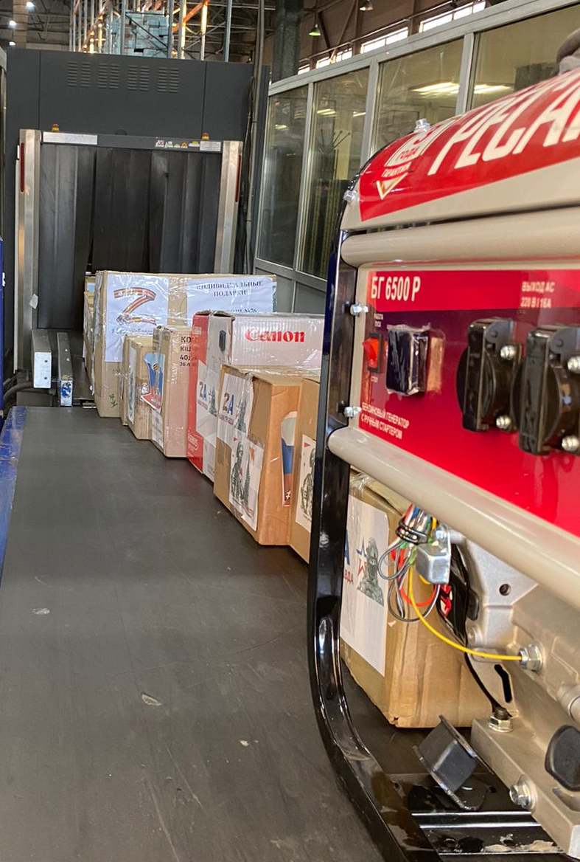
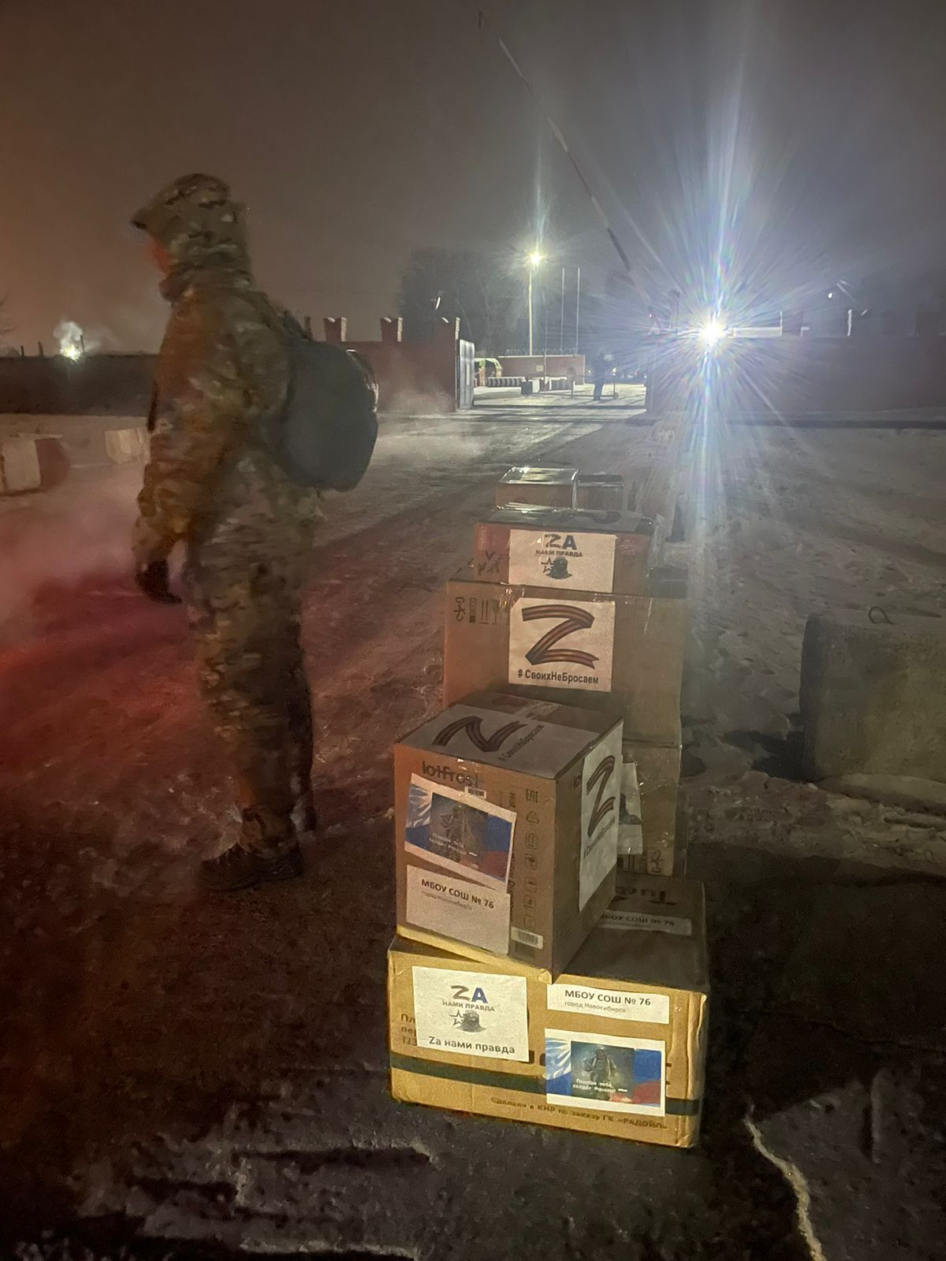
Мы получаем информацию от ребят о передвижении нашего гуманитарного груза. Все отправки адресные, идут в конкретные подразделения.

Slide 7
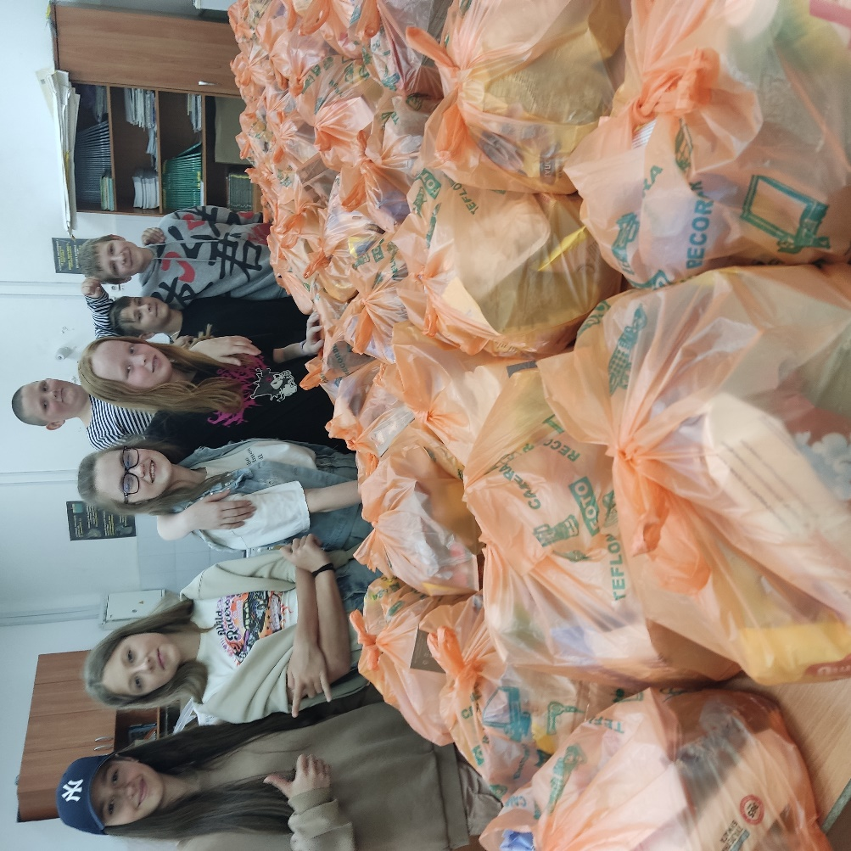
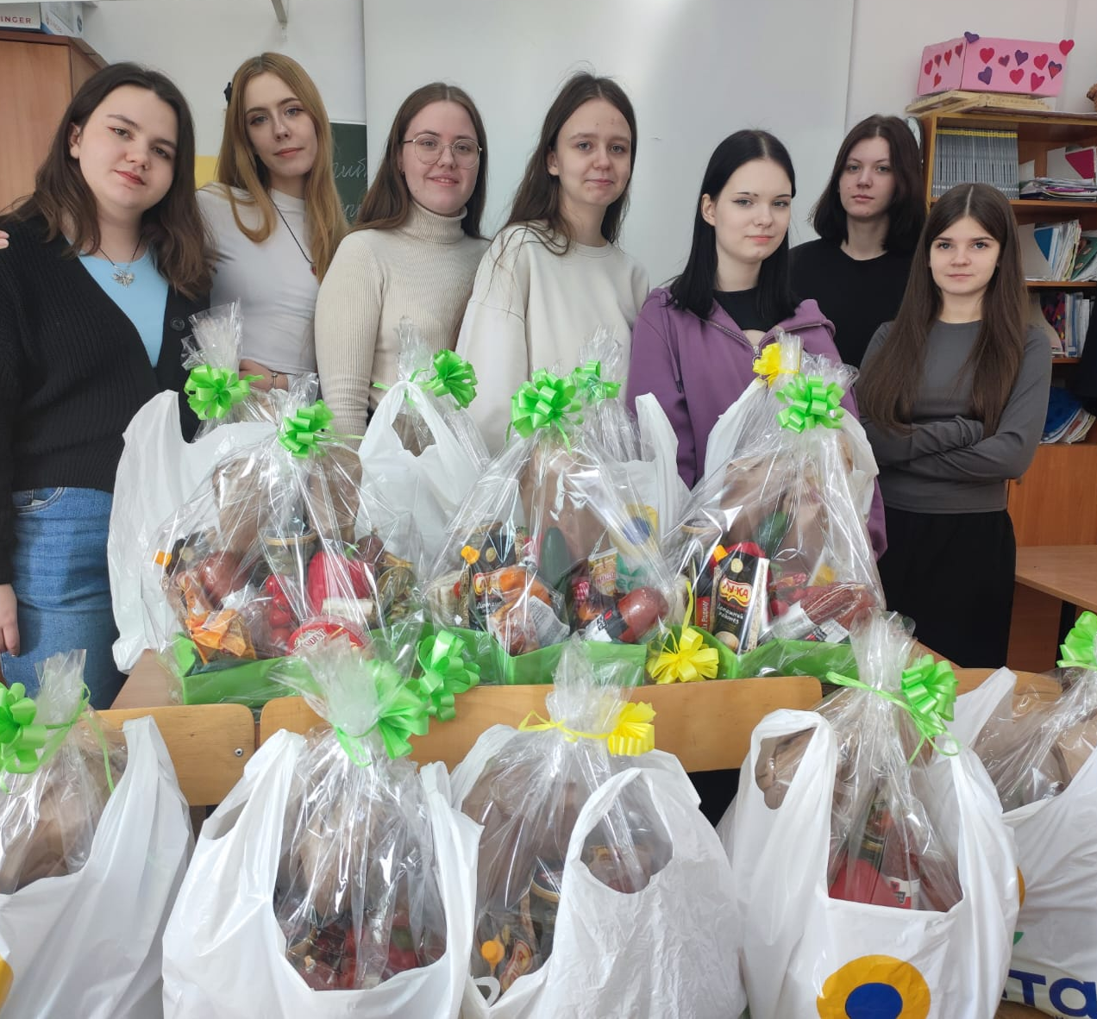
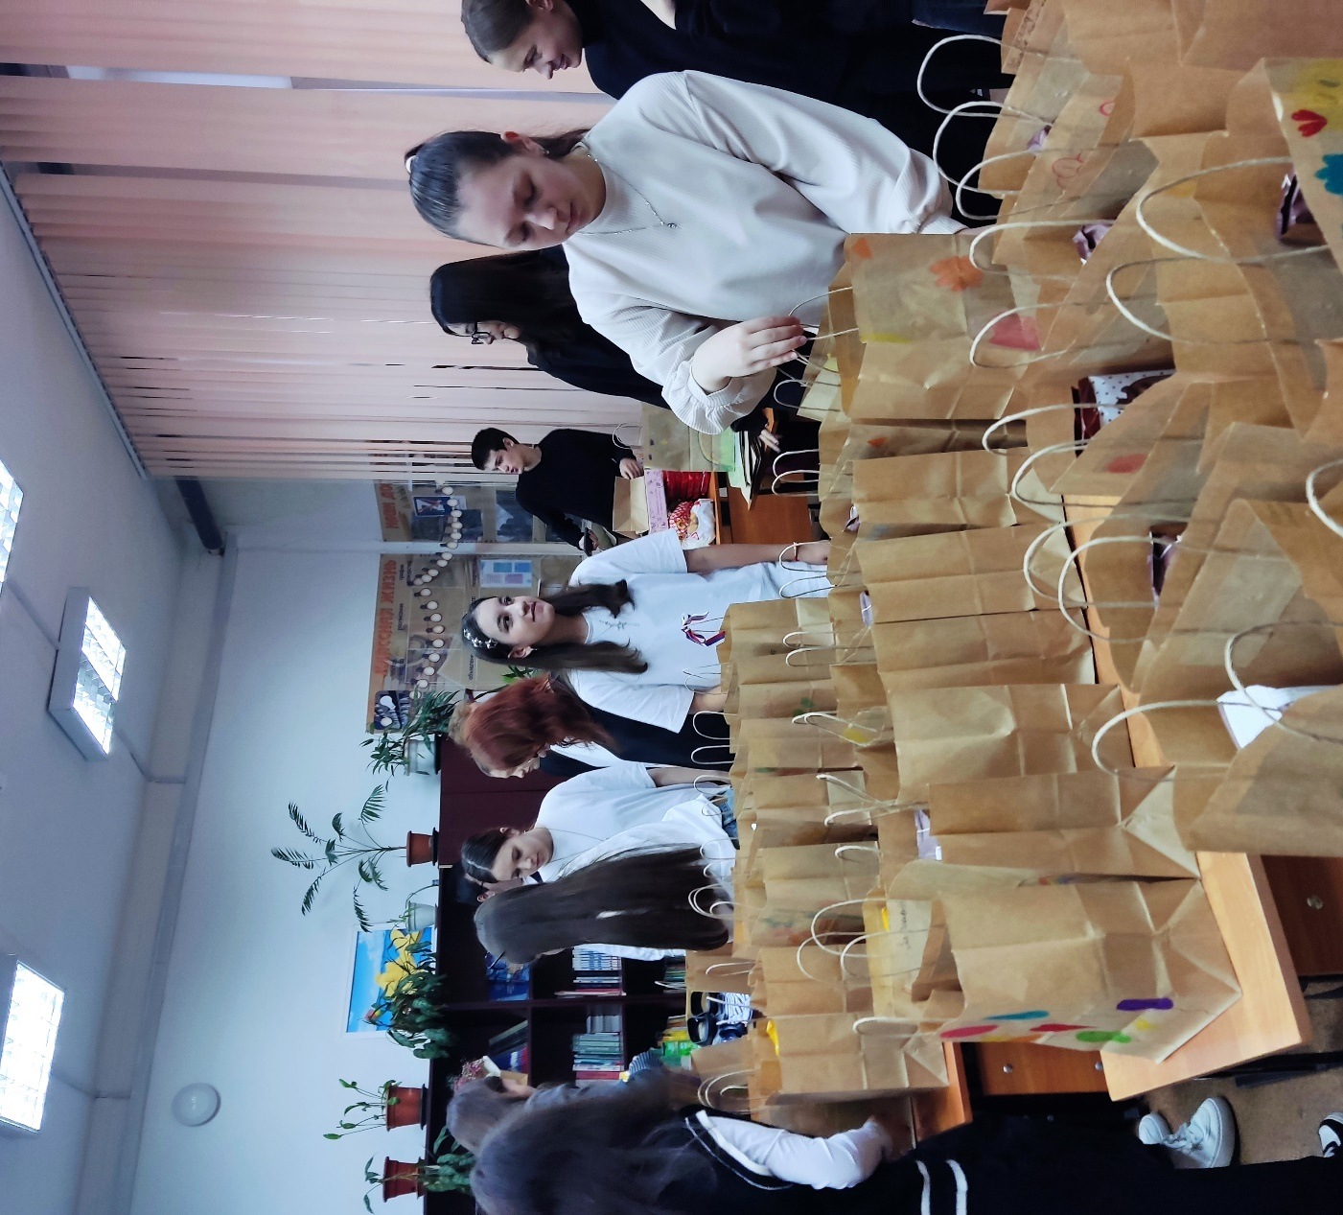
Важным направлением нашей добровольческой деятельности стало посещение военного госпиталя № 425.
Первая поездка в госпиталь состоялась в июне 2023 года. С этого времени Отряд добровольцев каждый месяц посещает раненых военнослужащих, привозит для них необходимые вещи и продукты, а также поздравляет с праздниками и даёт мини-концерты по палатам.

Slide 8
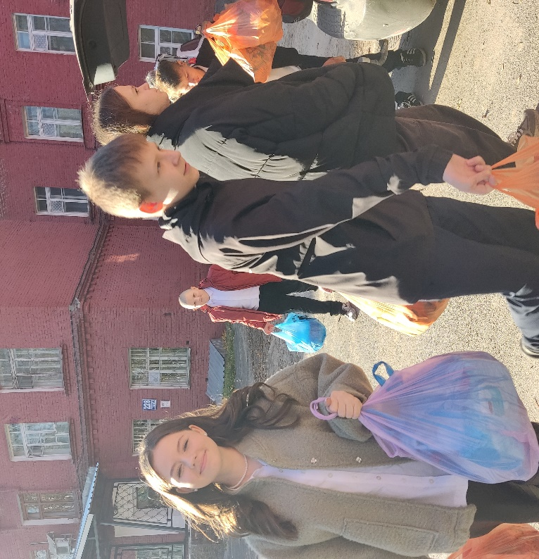
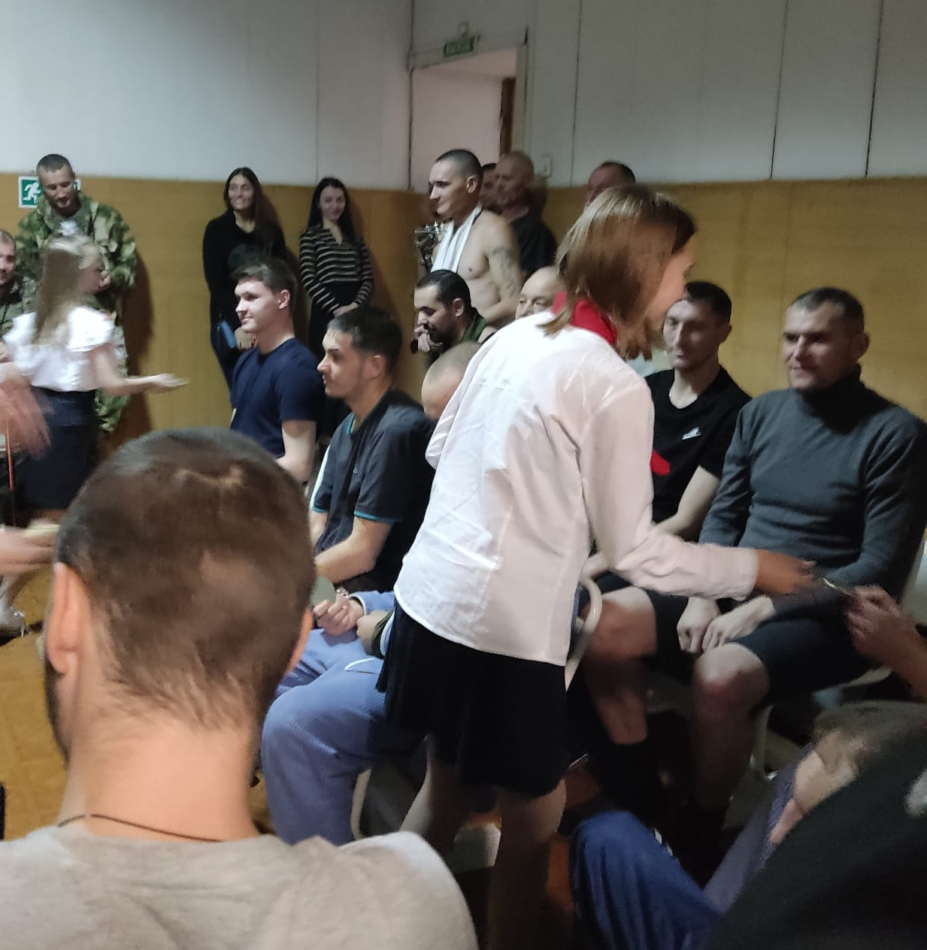
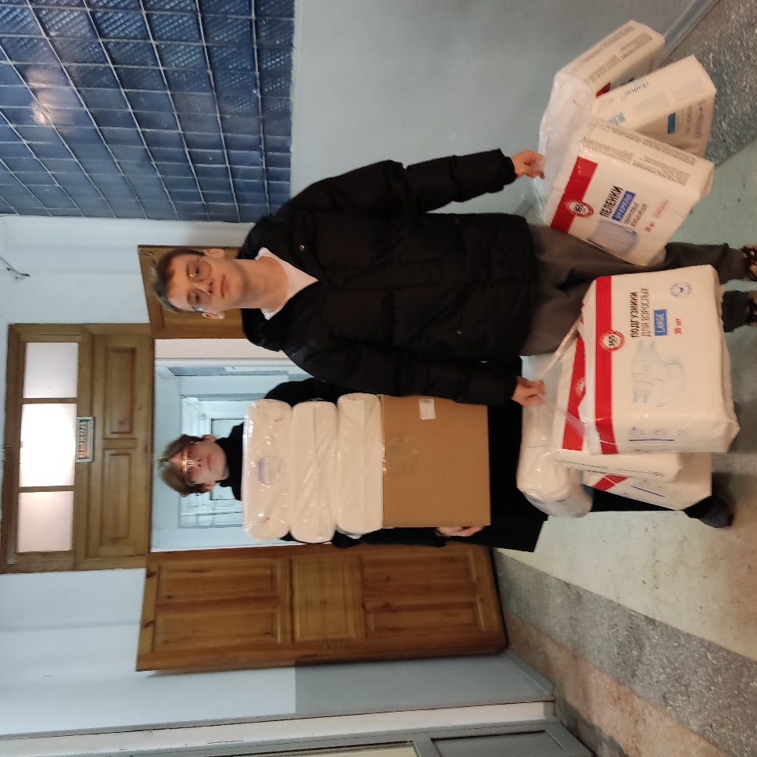
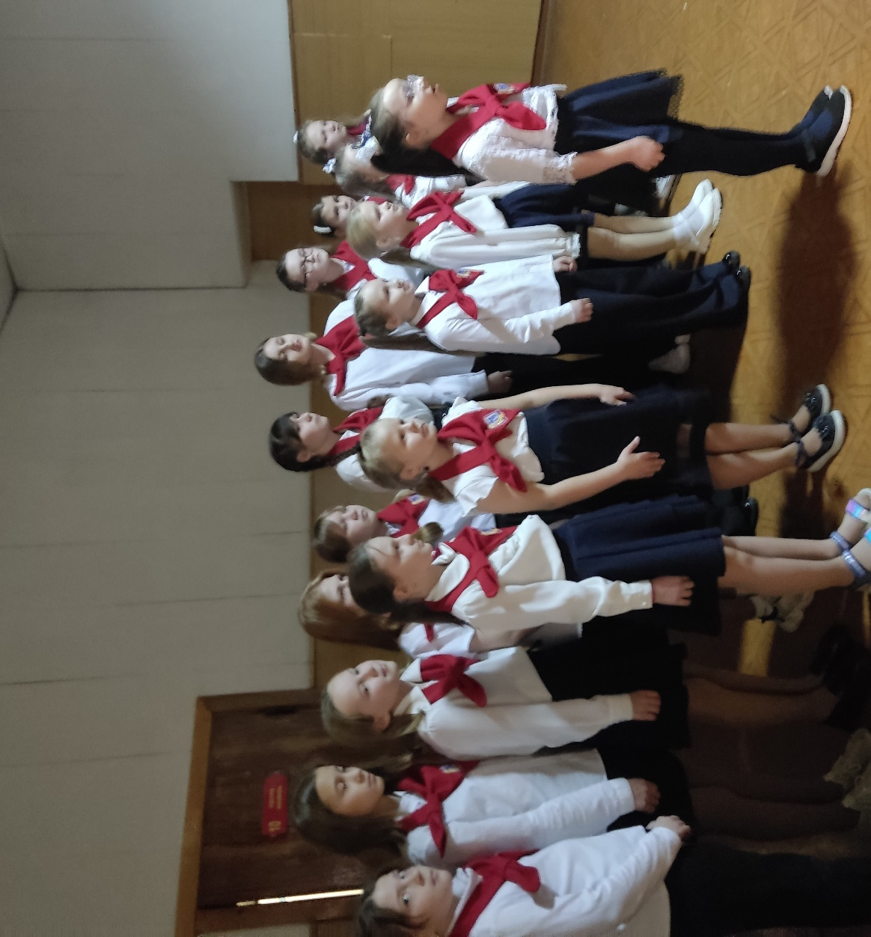
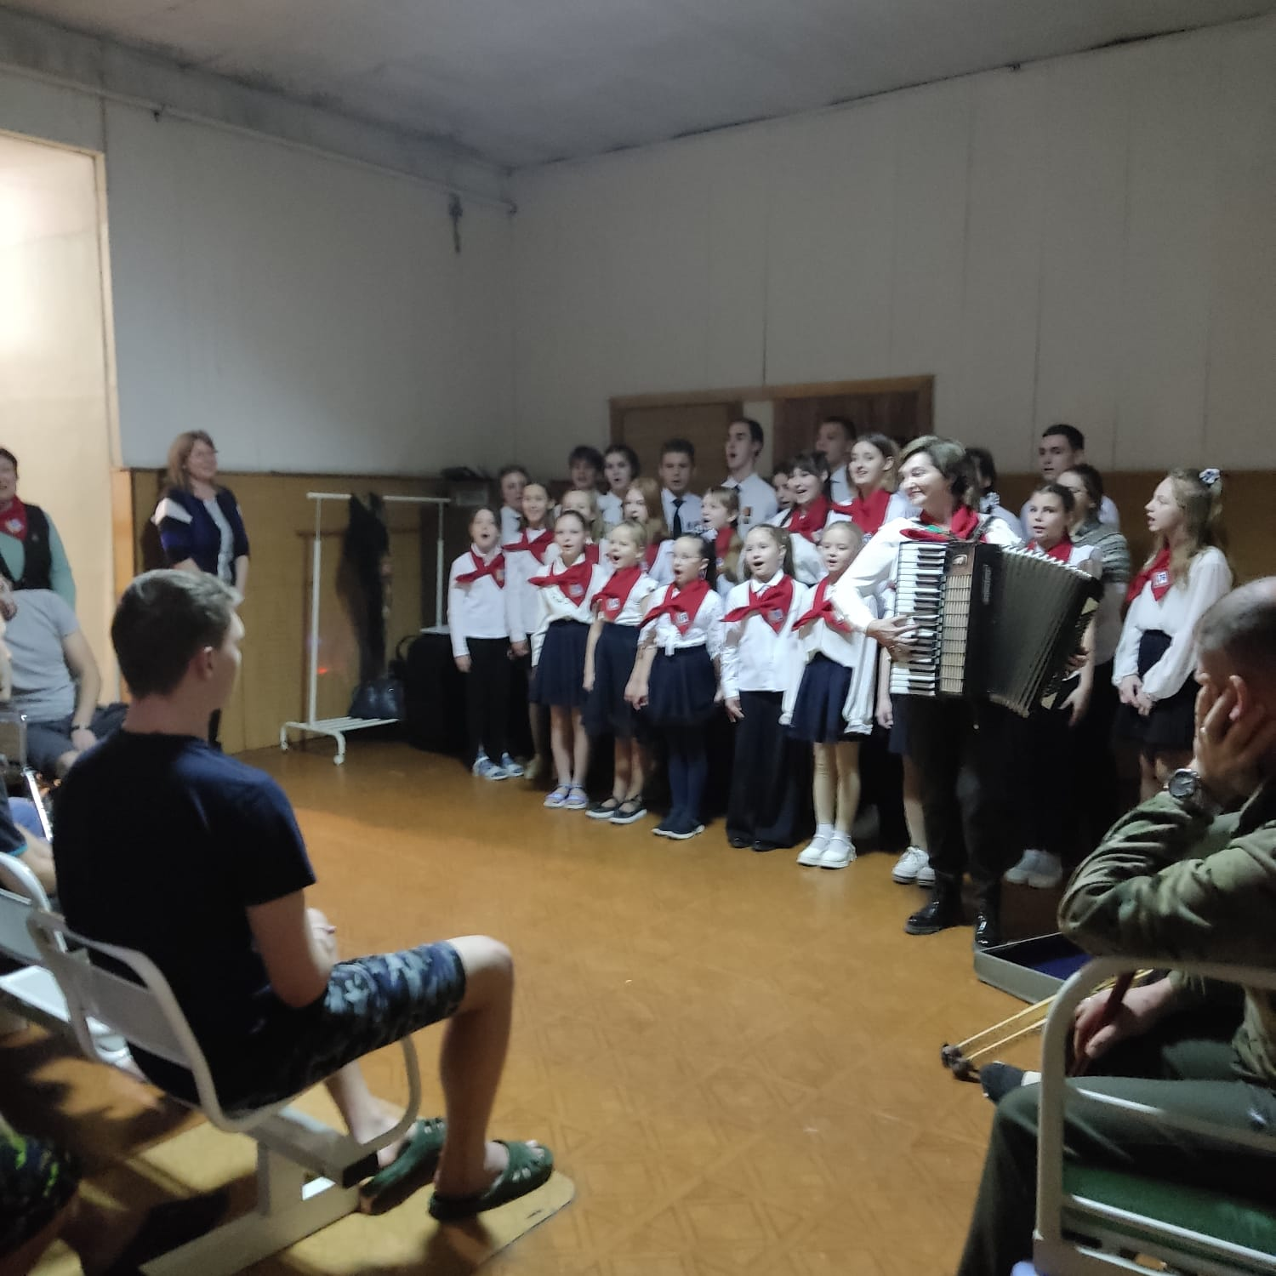

Slide 9
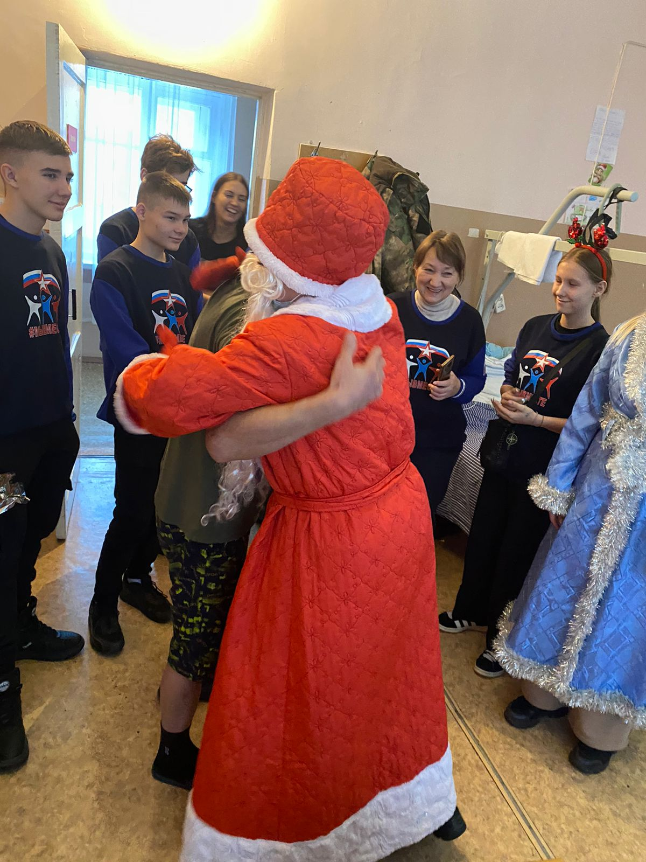
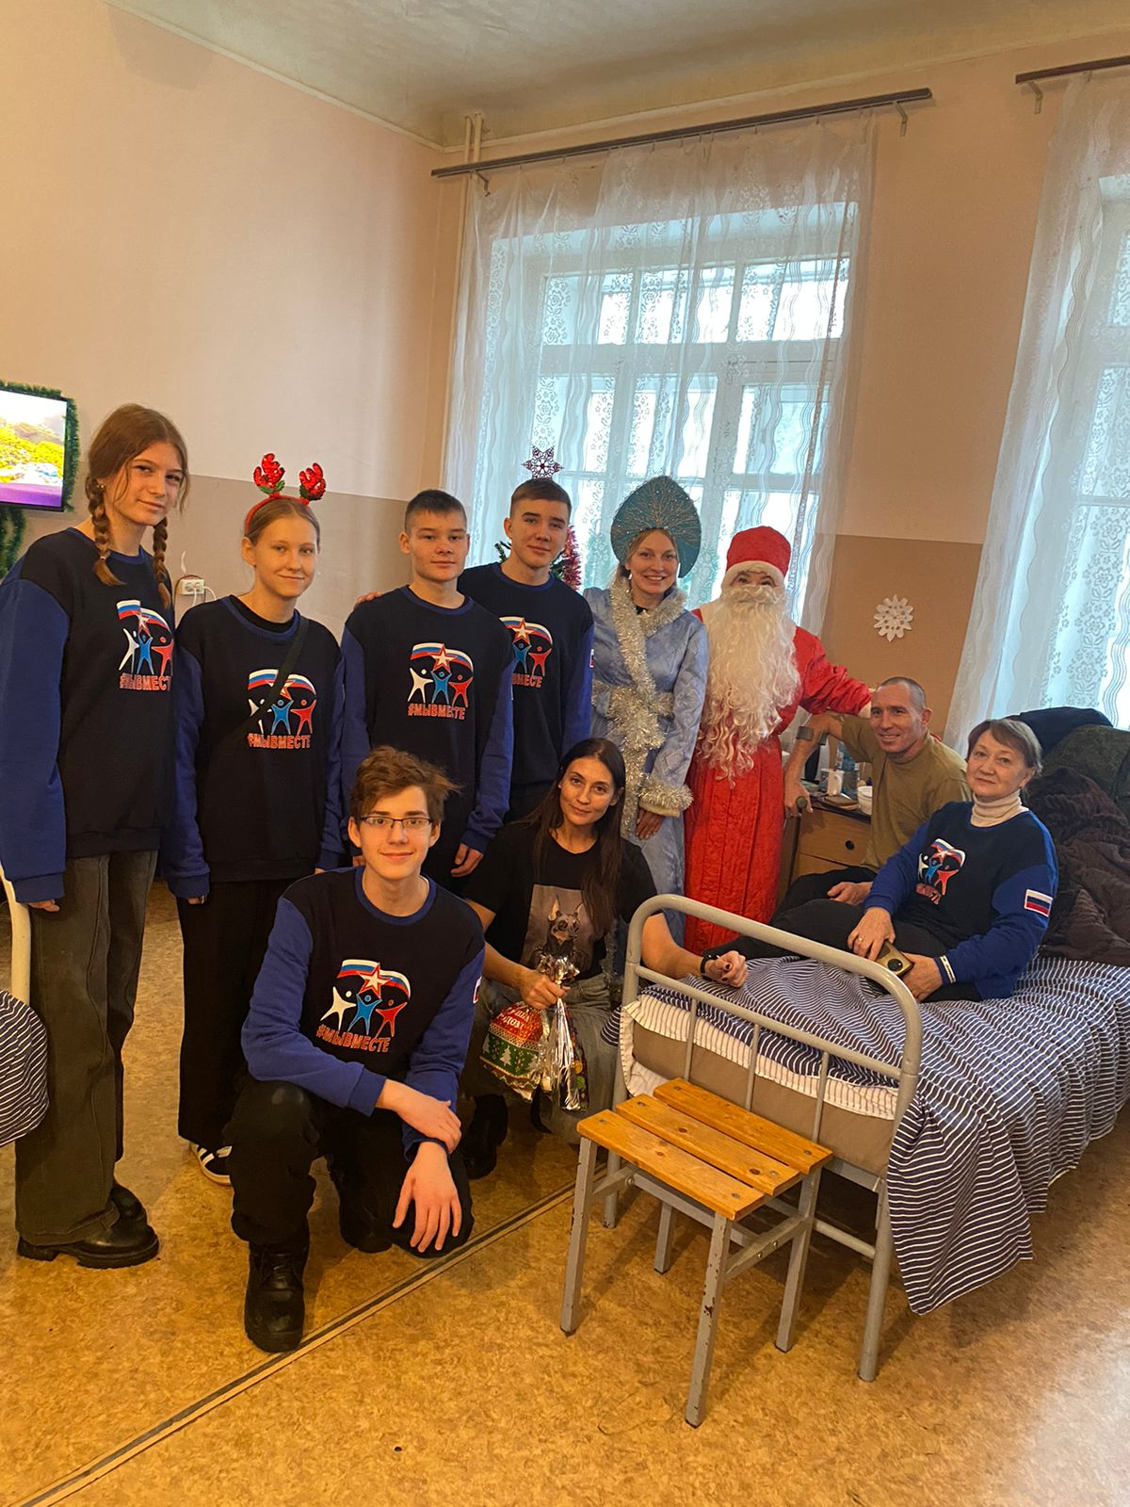

Slide 10
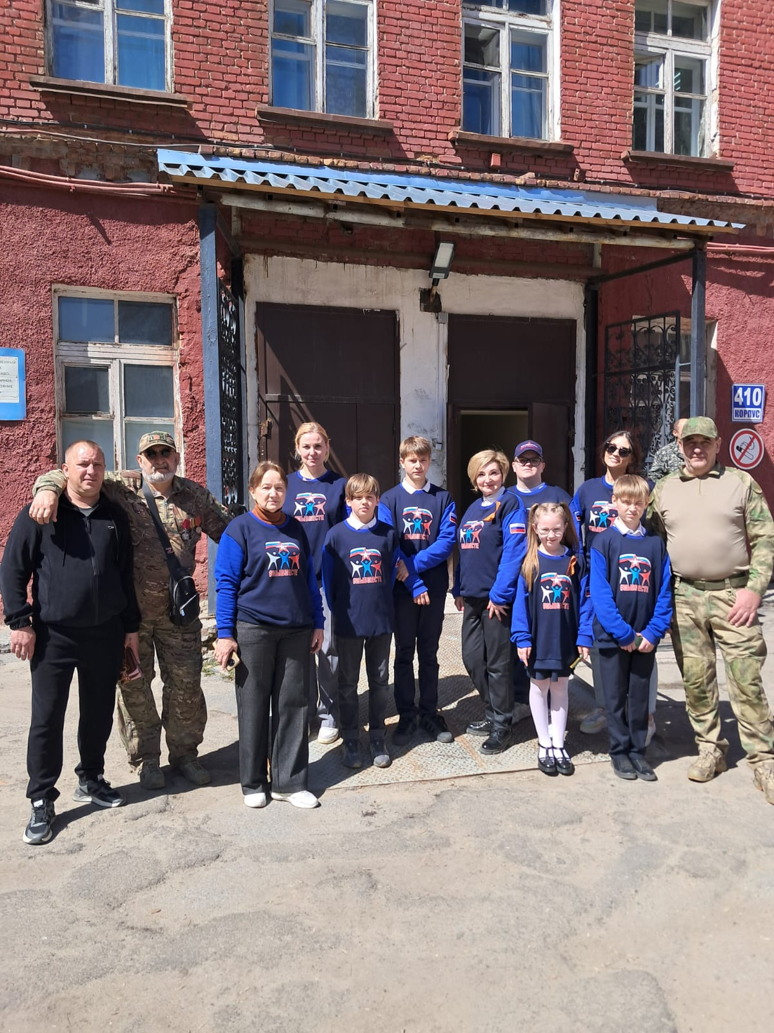
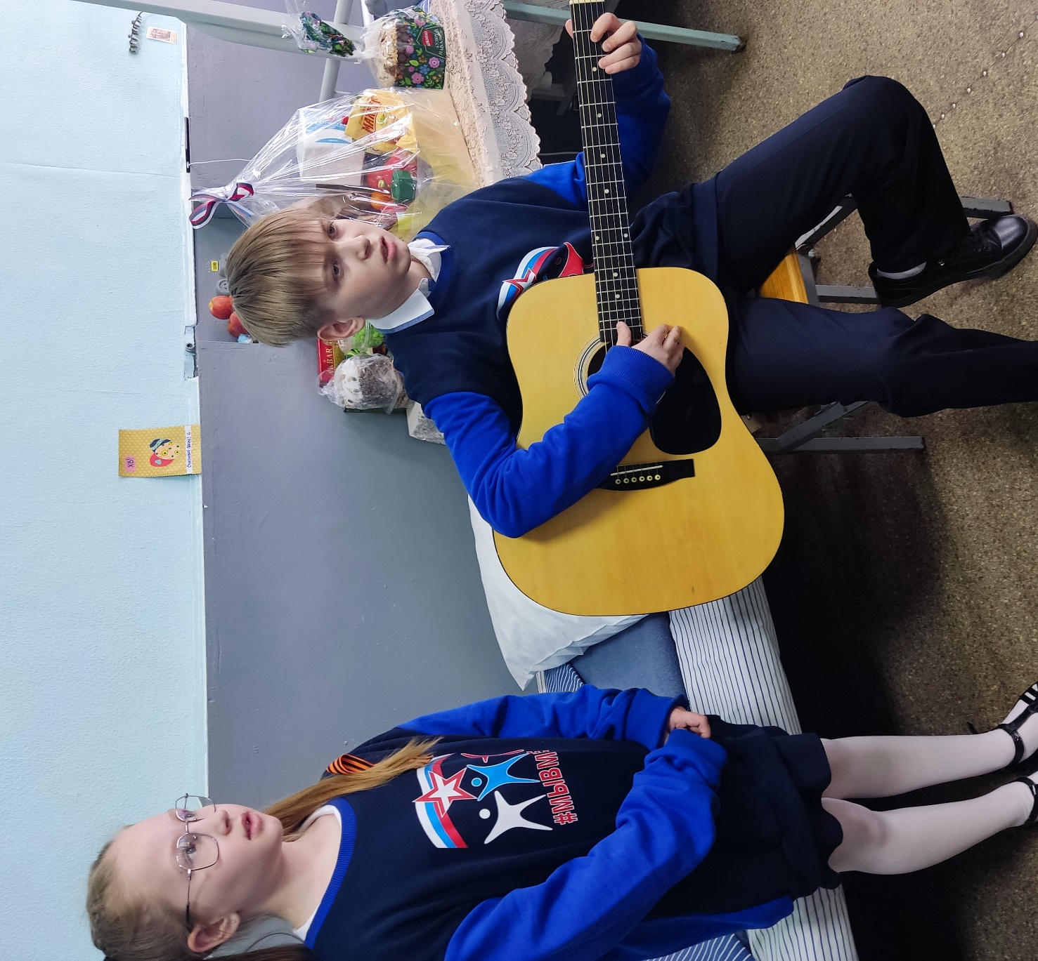

Slide 11
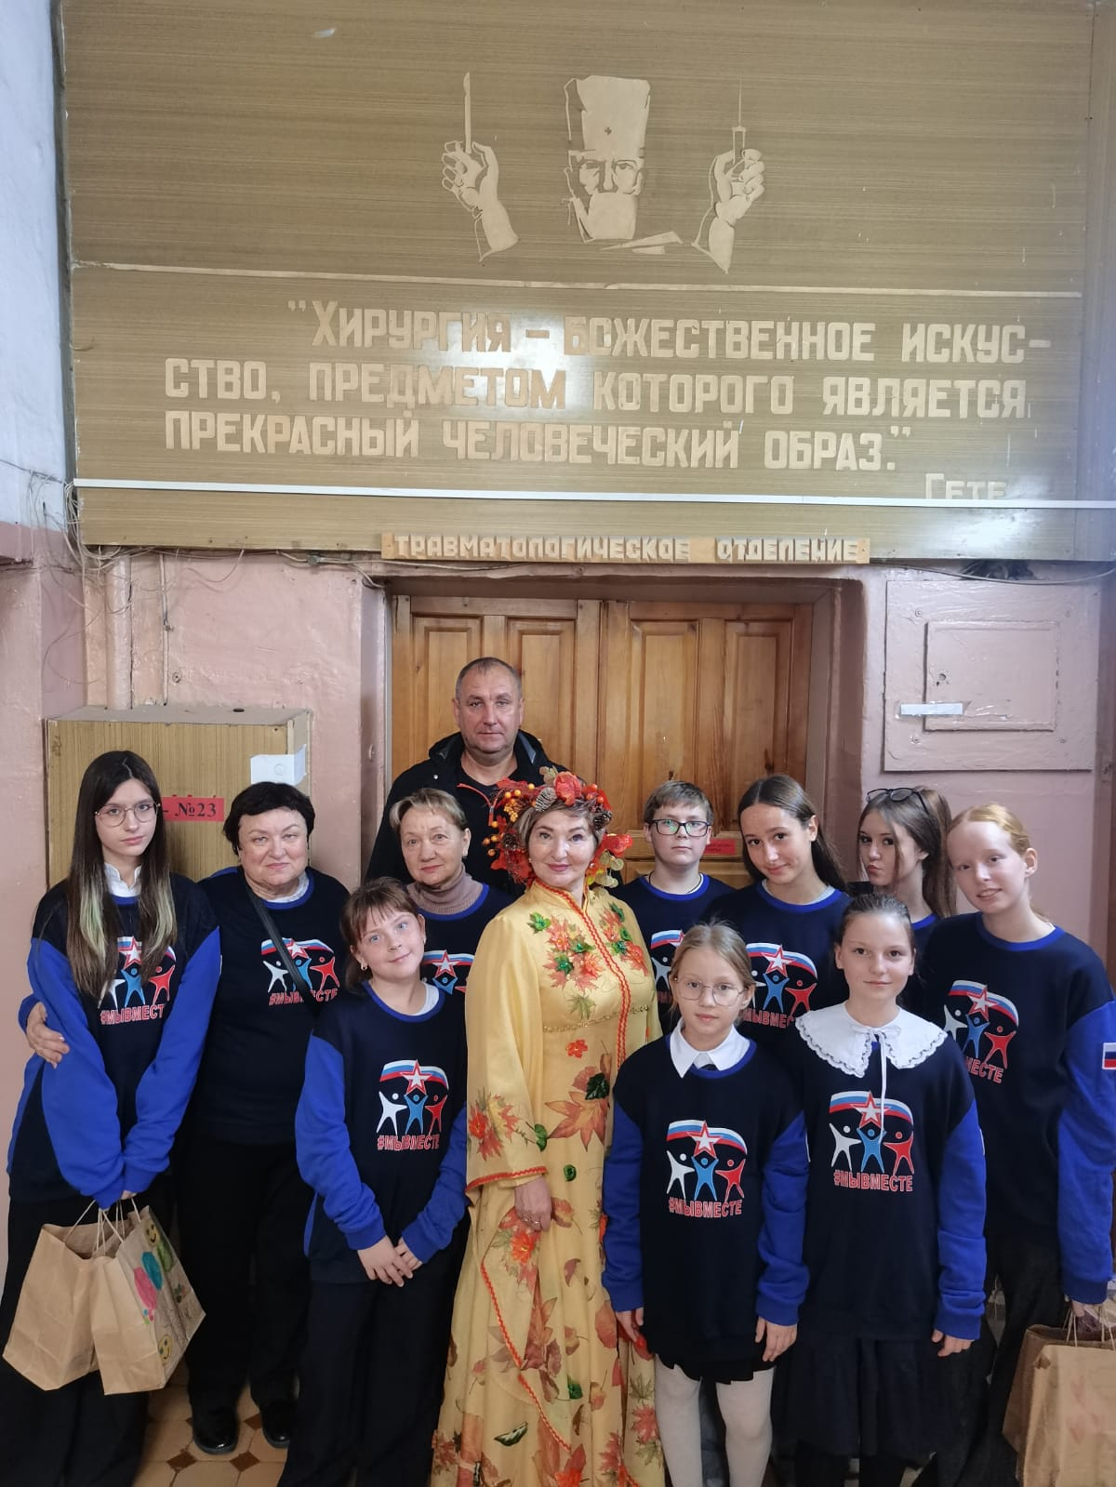
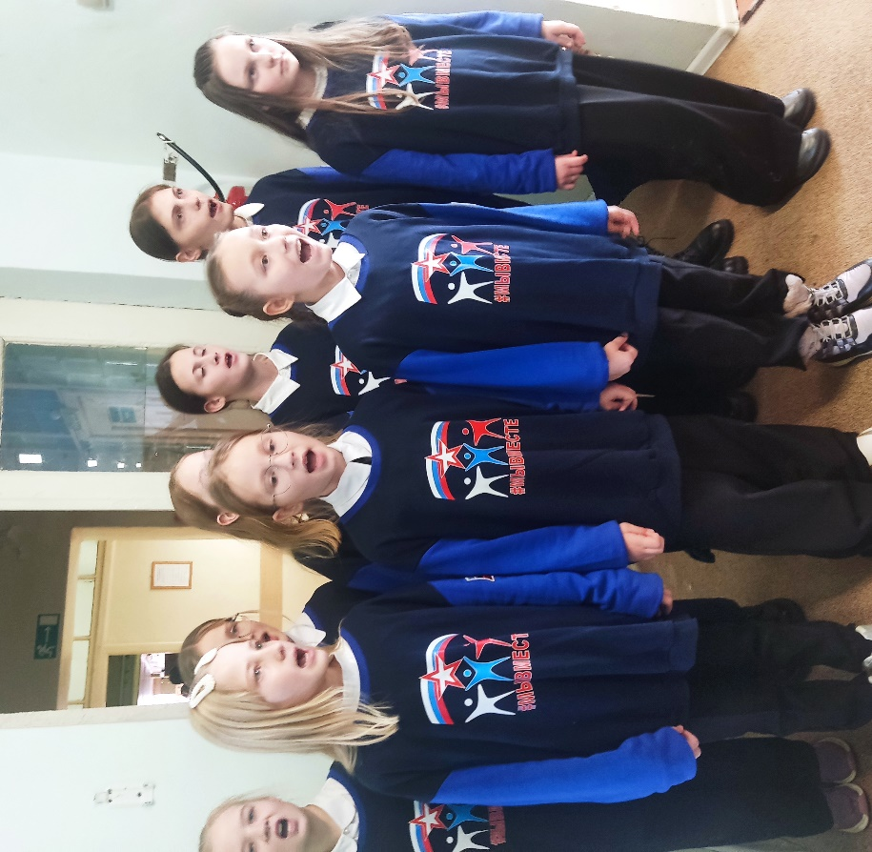
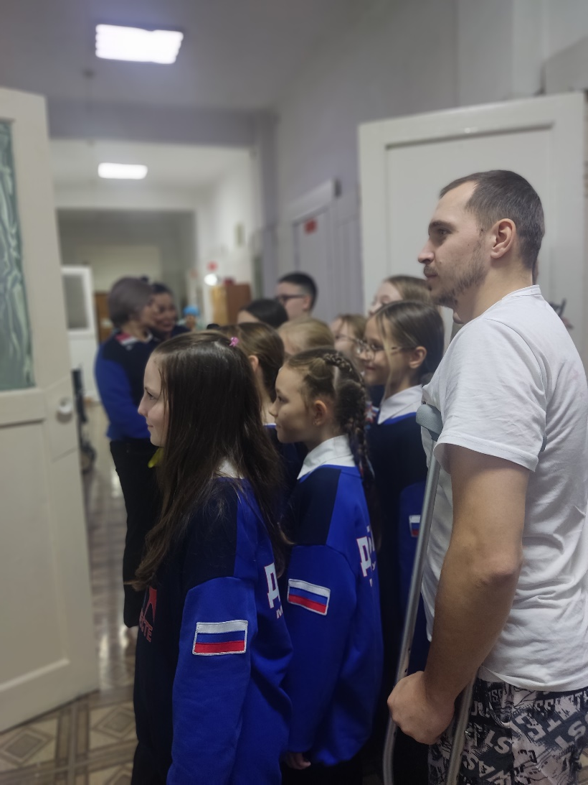
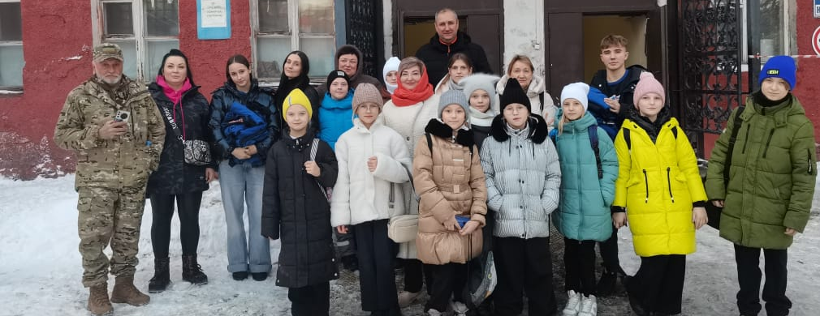

Slide 12
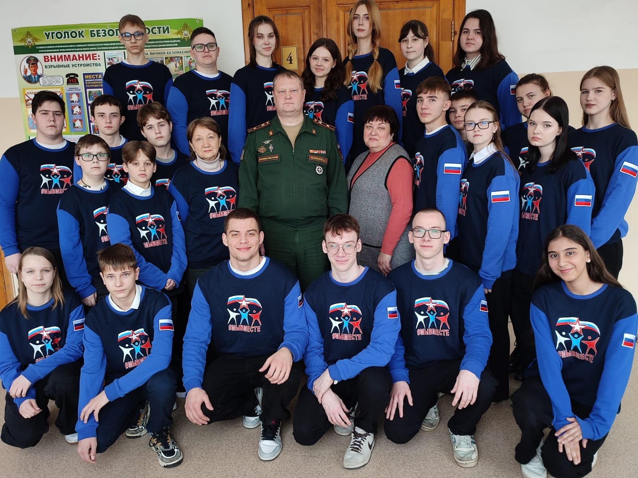
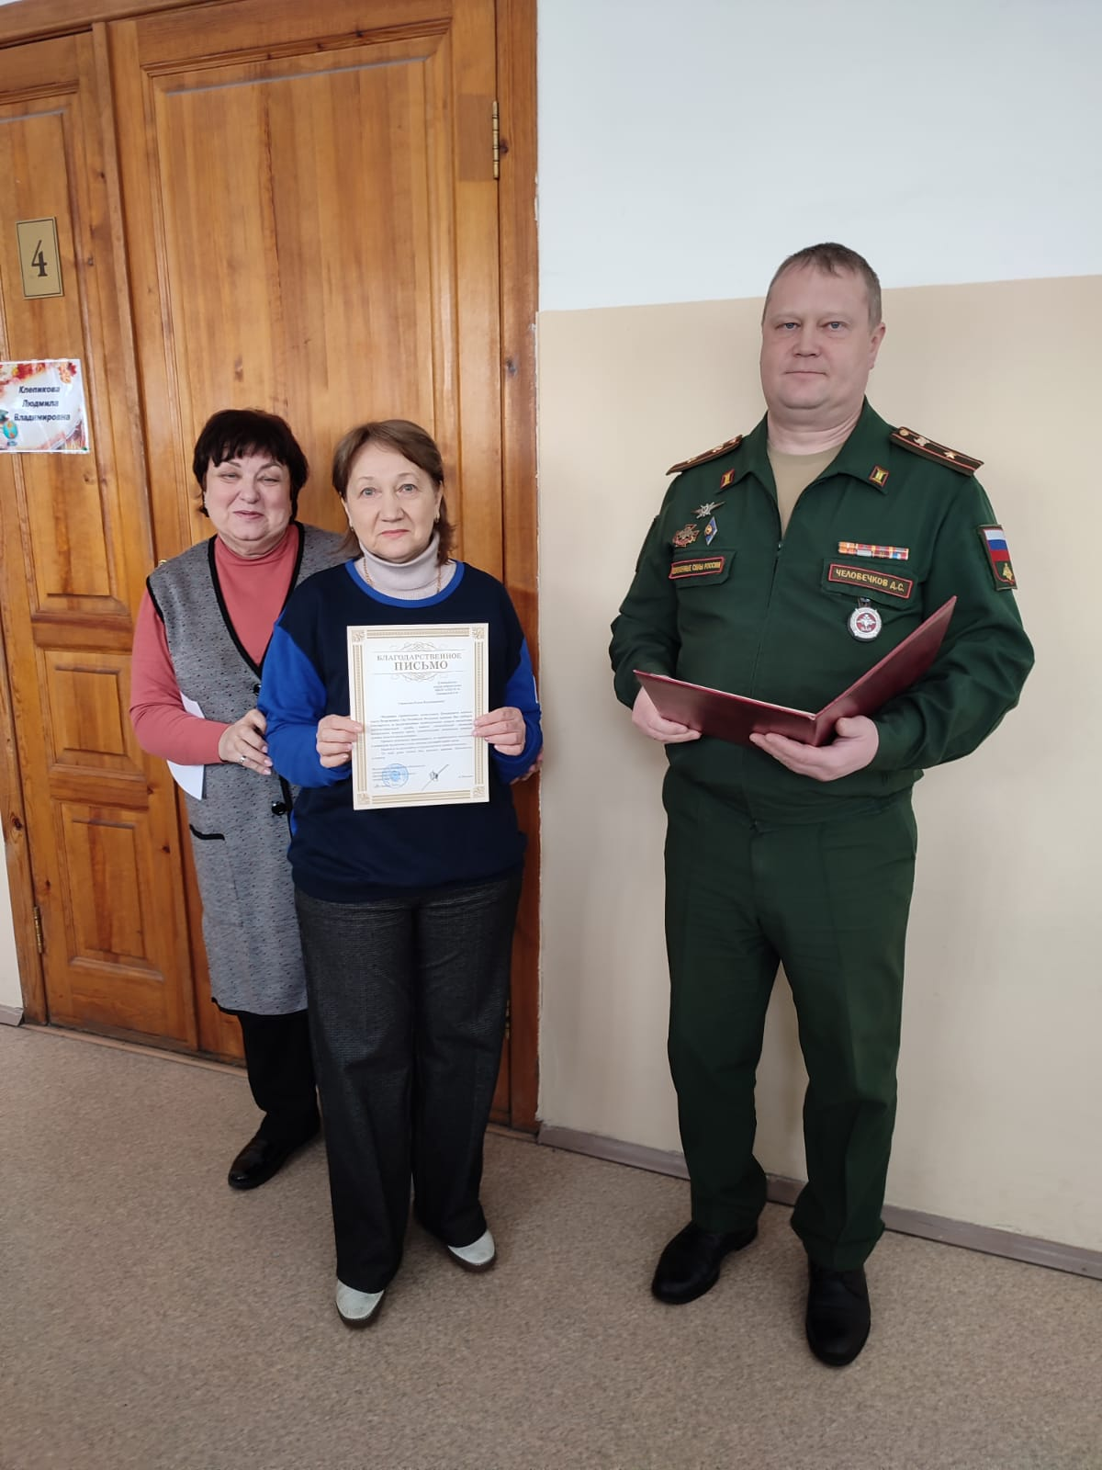
Отрядом добровольцев получено много отзывов от ребят с фронта со словами благодарности. Работа отряда добровольцев была отмечена Благодарственным письмом командующего Центральным военным округом.

Slide 13
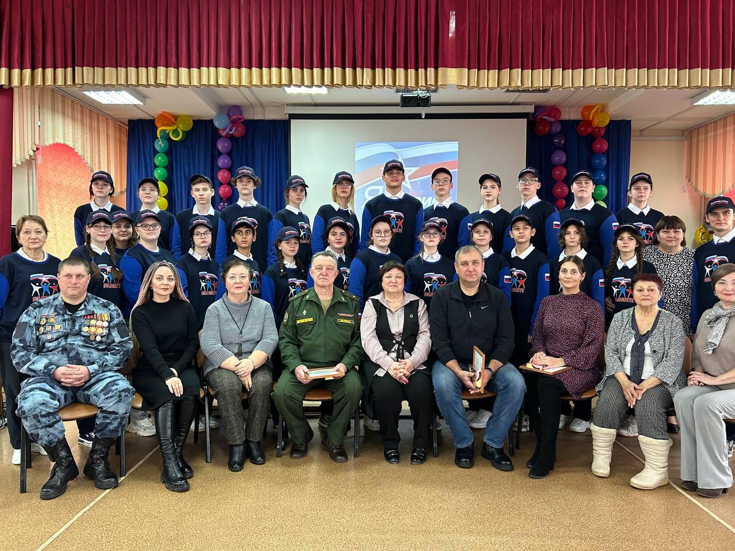
На сегодня основным направлением работы отряда является поддержка военнослужащих, находящихся в зоне СВО и раненых бойцов, проходящих лечение в госпитале.

Slide 14


